Slide 1
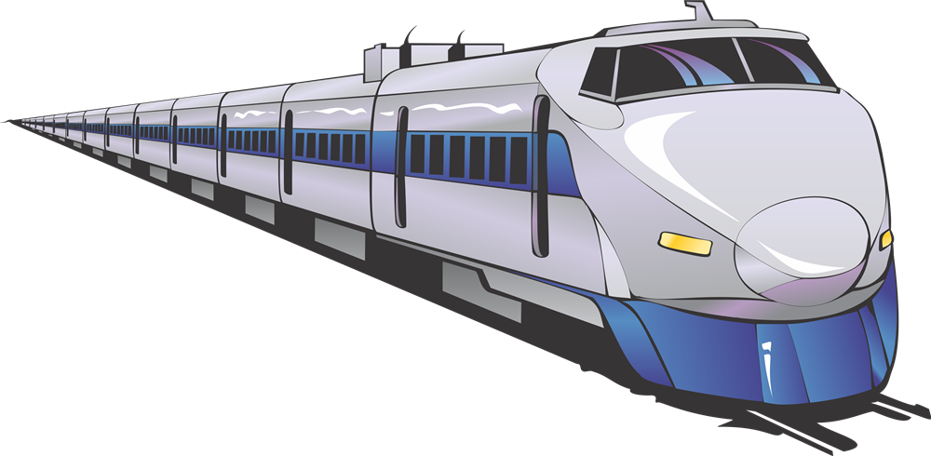
Reservas de viagens em comboios nacionais e internacionais Euro-Train
Mestrado Integrado em Engenharia Informática
Universidade do Minho
Bases de Dados
Carlos Faria A67638
Dinis Peixoto A75353
Marcelo Lima A75210
Ricardo Pereira A74185

Slide 2
Modelo Relacional

Slide 3


Contextualização

Slide 4
Modelo Conceptual

Slide 5
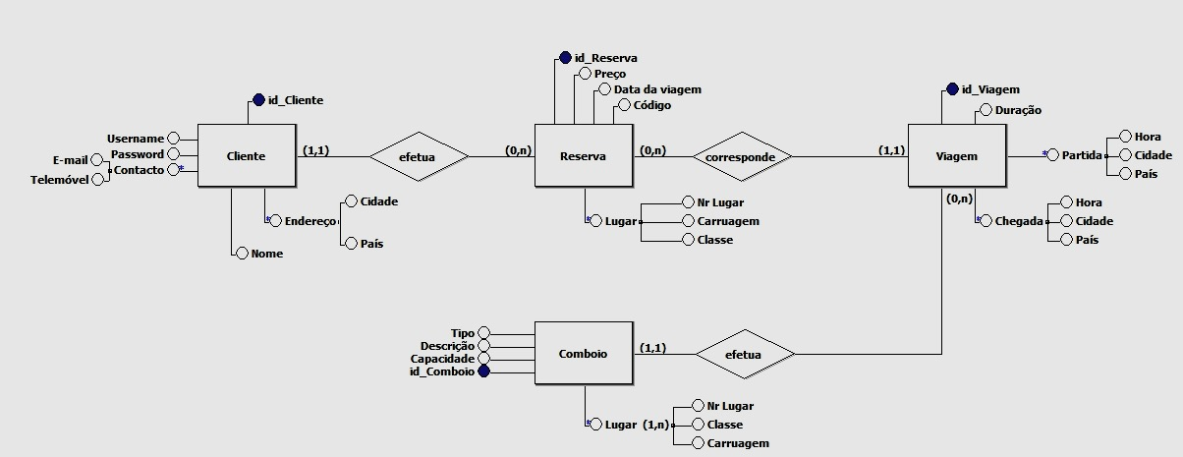
Modelo

Slide 6
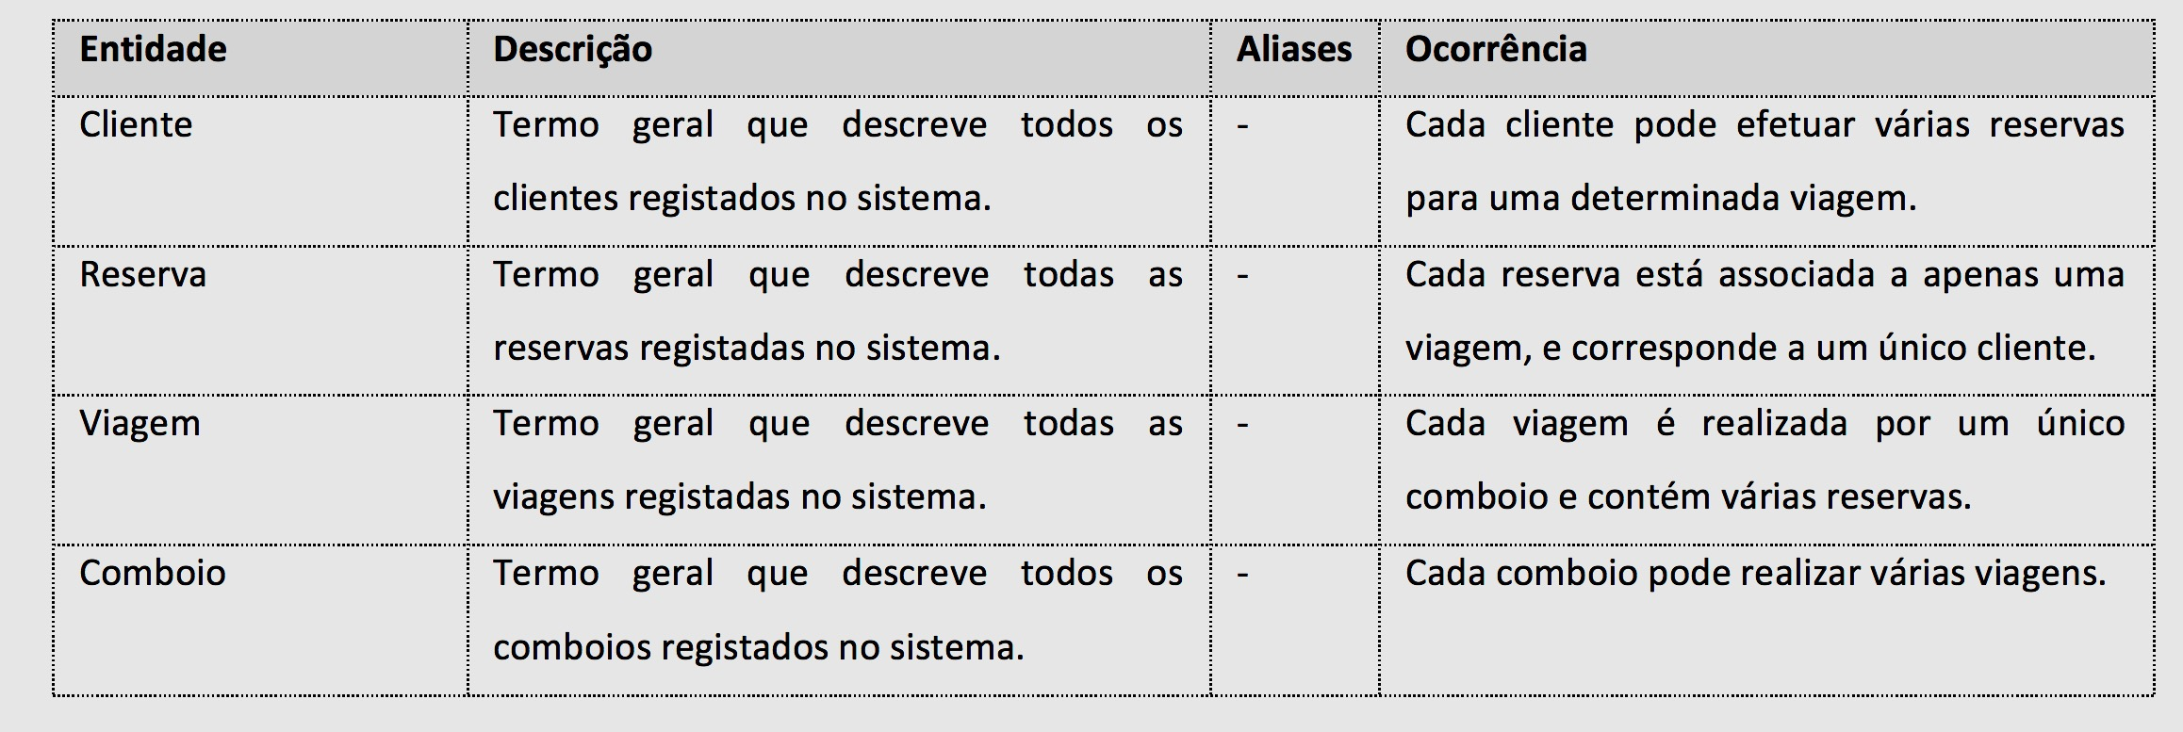
Identificação de Entidades

Slide 7
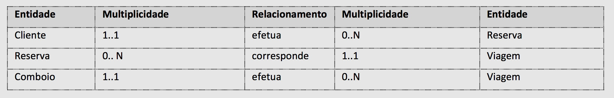
Identificação de relacionamentos

Slide 8
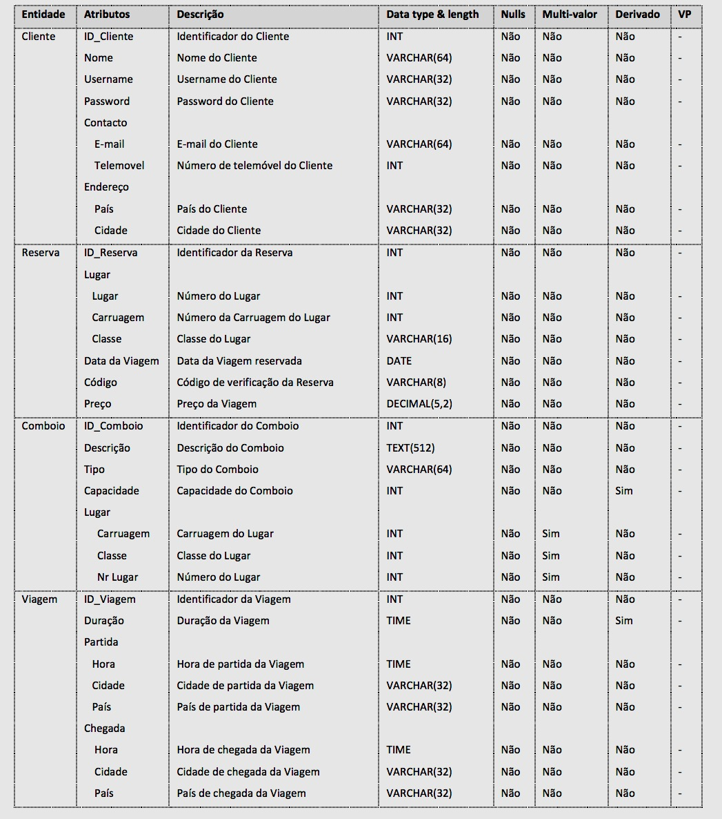
Identificação de atributos

Slide 9
Modelo Lógico

Slide 10
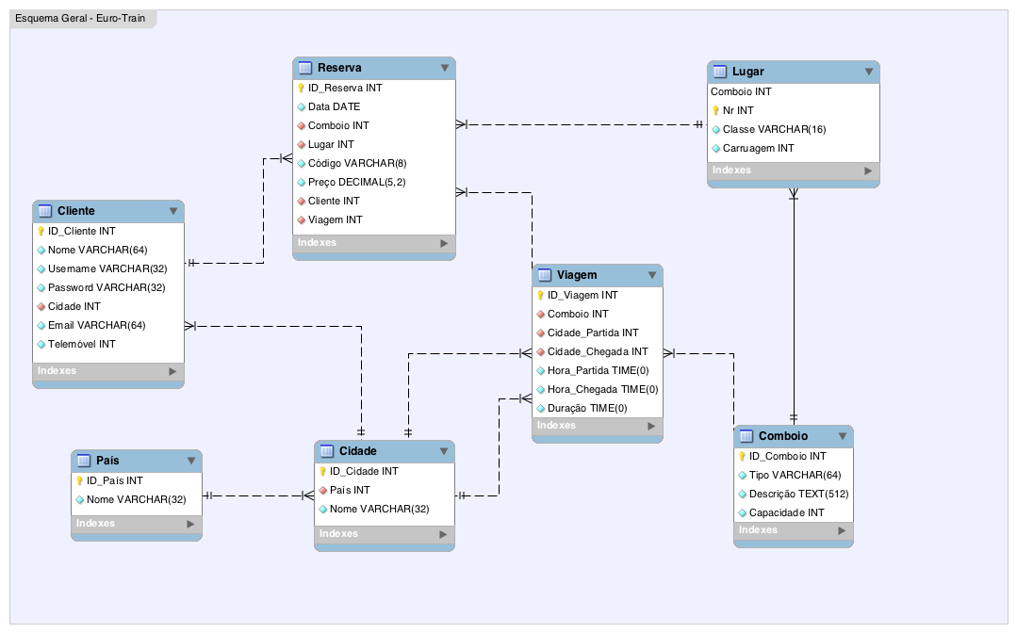

Slide 11
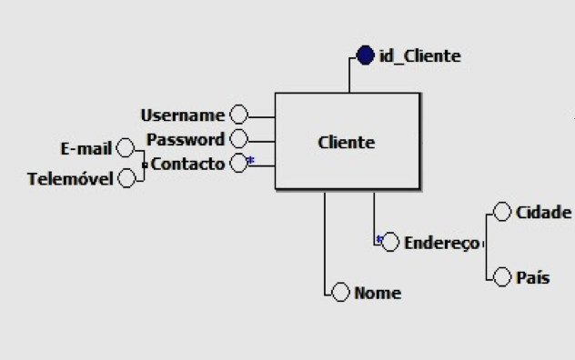
Transição do Modelo Conceptual para o Lógico
Entidades
Cliente (id_Cliente, Nome, Username, Password, E-mail, Telemóvel)
Chave Primária: id_Cliente
Para aumentar a consistência dos nossos dados, criamos uma tabela para a cidade e uma tabela para o país.

Slide 12
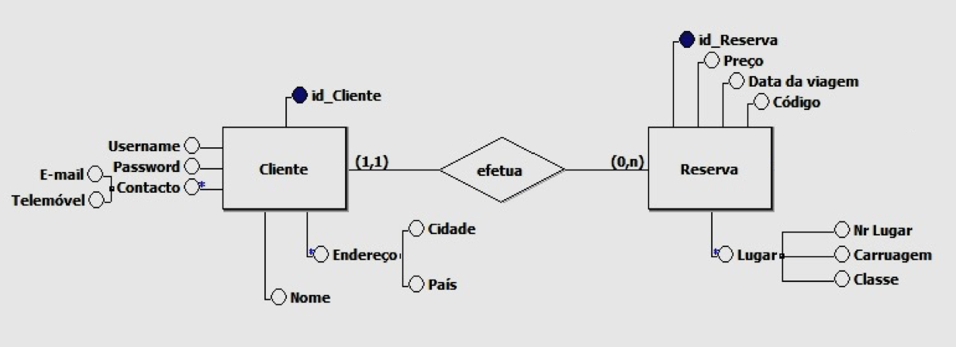
Relacionamentos 1:N
Reserva (id_Reserva, Data, Comboio, Código, Preço, Lugar, Cliente, Viagem)
Chave Primária id_Reserva
Chave Estrangeira Cliente referência Cliente (id_Cliente)

Slide 13
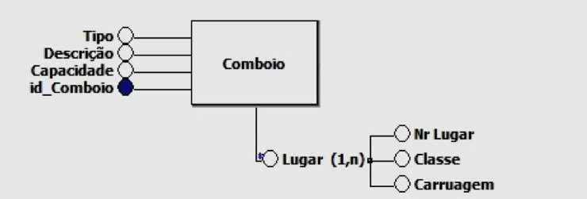
Atributos Multi-valor
Lugar (Nr_Lugar, Comboio, Classe, Carruagem)
Chave Primária Nr_Lugar, Comboio
Chave Estrangeira Comboio referência Comboio (id_Comboio)

Slide 14
Normalização
1º Forma Normal
Os valores de todos os atributos são atómicos, isto é, se não for possível decompô-los.
Comboio (ID_Comboio, Tipo, Descrição, Capacidade)
Chave Primária ID_Comboio
Lugar (Comboio, Nr, Classe, Carruagem)
Chave Primária Comboio, Nr
Chave Estrangeira Comboio referência Comboio (ID_Comboio)

Slide 15
2º Forma Normal
Todos os atributos não-chave, têm dependência total das chaves primárias.
3º Forma Normal
Nenhum atributo não-chave pode depender transitivamente da chave primária.
Cliente ID_Cliente → Nome, Username, Password, Cidade, E-mail, Telemóvel
Reserva ID_Reserva → Data, Comboio, Lugar, Código, Preço, Cliente, Viagem
Viagem ID_Viagem → Cidade_Partida, Hora_Partida, Cidade_Chegada, Hora_Chegada, Comboio
Comboio ID_Comboio → Tipo, Descrição, Capacidade
Lugar Comboio, Nr → Classe, Carruagem

Slide 16
Modelo Físico

Slide 17
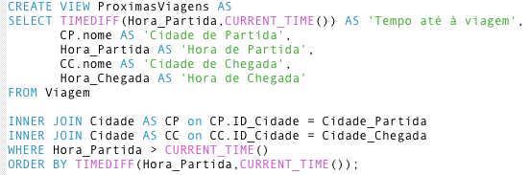
Exemplo de View
Mostra as próximas viagens a realizarem-se e o respetivo tempo até à viagem.

Slide 18
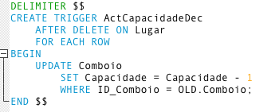
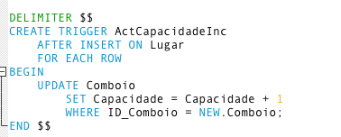
Triggers
Atualizar a capacidade do comboio após remoção/inserção de um lugar.

Slide 19
Modelo NoSQL

Slide 20
Contextualização

Slide 21

Porquê
?

Slide 22


Vantagens
Desvantagens
Documentos como unidades independentes;
Dados não estruturados são mais facilmente armazenados;
Consultas e transações são mais simples.
Redundância de dados;
Possível Inconsistência.

Slide 23
Esquema

Slide 24

Migração dos dados de MySQL para MongoDB

Slide 25

Apreciação Crítica
Triggers do MySQL
Combinação de dados
Inexistência de restrições
Elevado desempenho nas inserções
Facilidade quanto a alterações no esquema

